Slide 1
Отчет о выполнении мероприятий, выполненных в 2018 году за счет привлеченных средств с платных парковок на территории района Проспект Вернадского

Slide 2
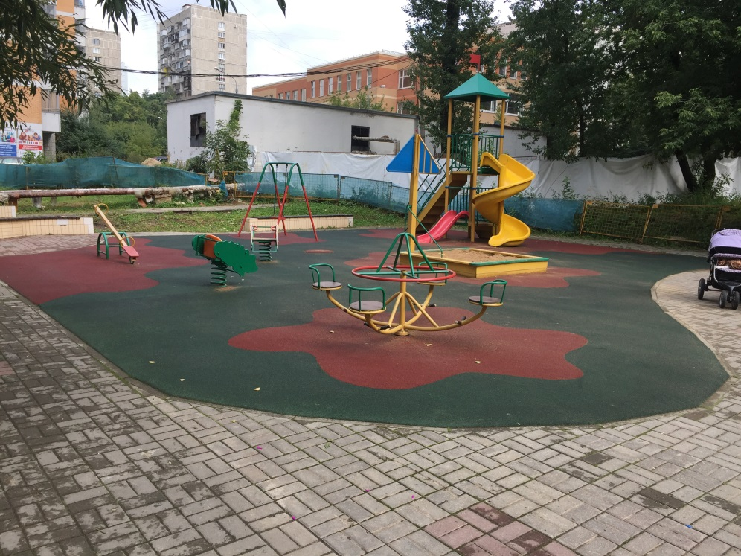
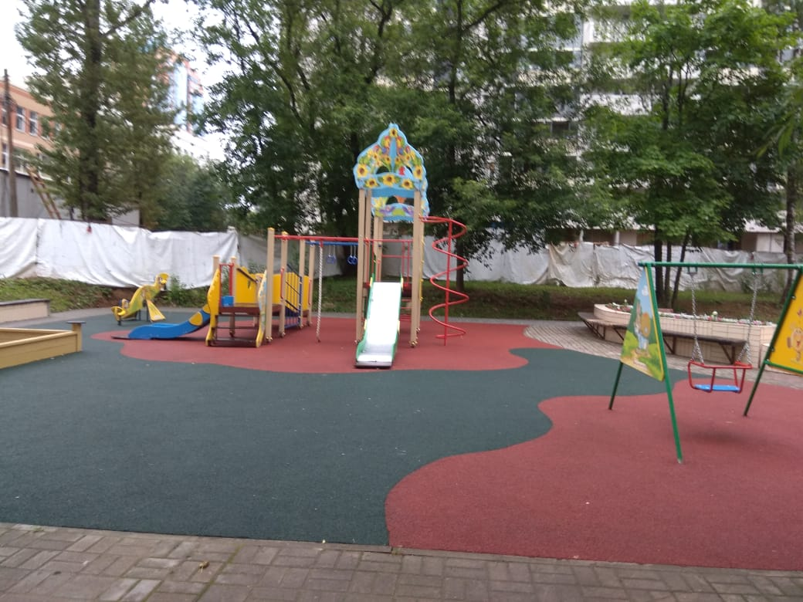
ул. Лобачевского д.4 корп.1
До
После
Выполнено:
-ремонт асфальтобетонного покрытия, ремонт тротуара, замена бортового-садового камня, ремонт газона , устройство ограждения, устройство резинового покрытия, ремонт дорожек из брусчатки, устройство МАФ
Сумма потраченных средств - 4155,43 тыс. руб.

Slide 3
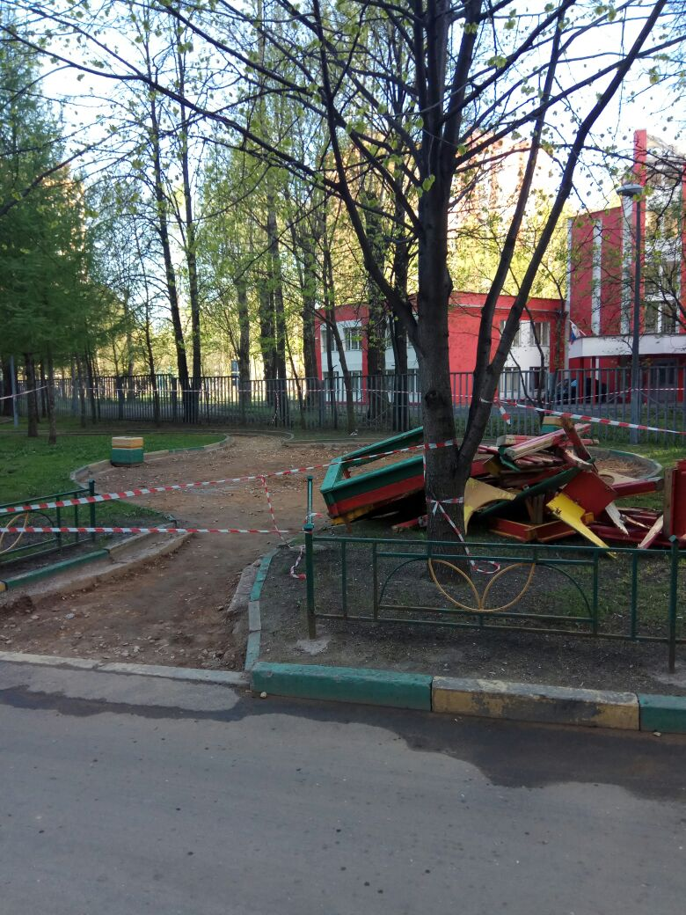
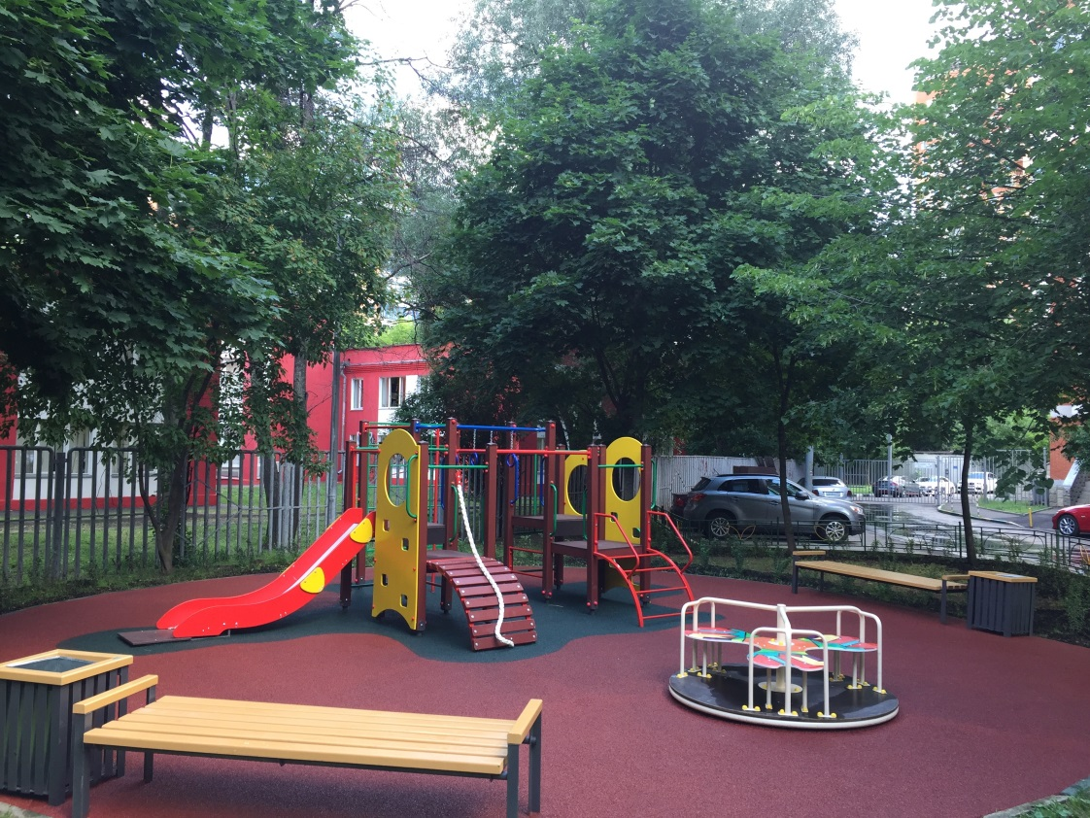
ул. Удальцова д.7 корп.2
После
Выполнено:
-ремонт асфальтобетонного покрытия, замена садового камня, ремонт газона , устройство новой пешеходной дорожки, устройство резинового покрытия, устройство МАФ, посадка кустарников
Сумма потраченных средств - 3097,89 тыс. руб.
До

Slide 4
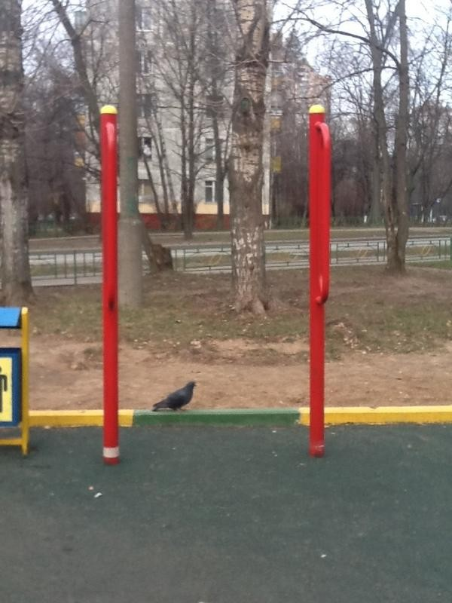
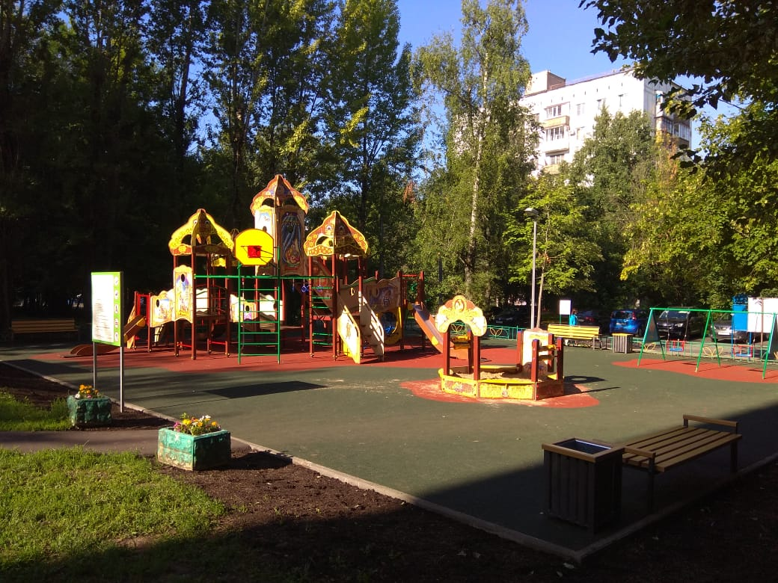
Ленинский проспект д.130 корп.2
После
Выполнено:
-ремонт асфальтобетонного покрытия, замена садового-дорожного камня, ремонт газона , устройство резинового покрытия, устройство МАФ, ремонт парковки
Сумма потраченных средств - 5369,4 тыс. руб.
До

Slide 5
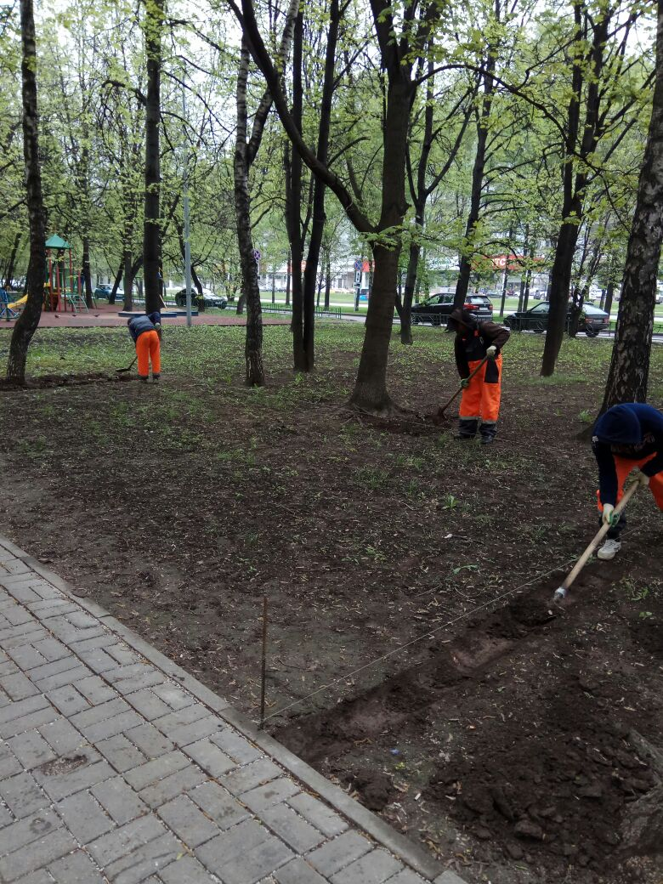
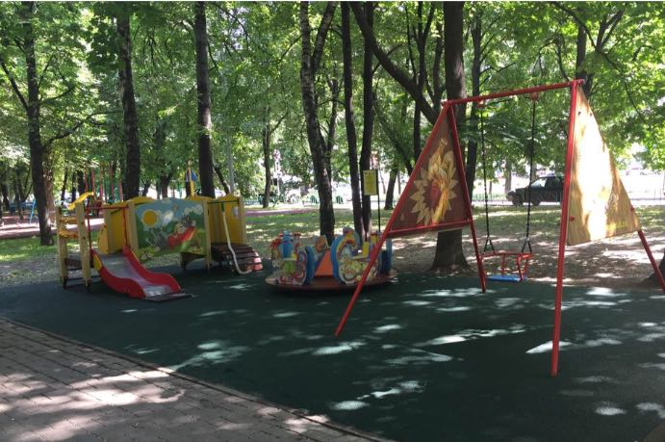
Ленинский проспект д.102
После
Выполнено:
-ремонт асфальтобетонного покрытия, ремонт дорожек из брусчатки, замена садового-дорожного камня, устройство резинового покрытия, устройство МАФ
Сумма потраченных средств - 1495,3 тыс. руб.
До

Slide 6
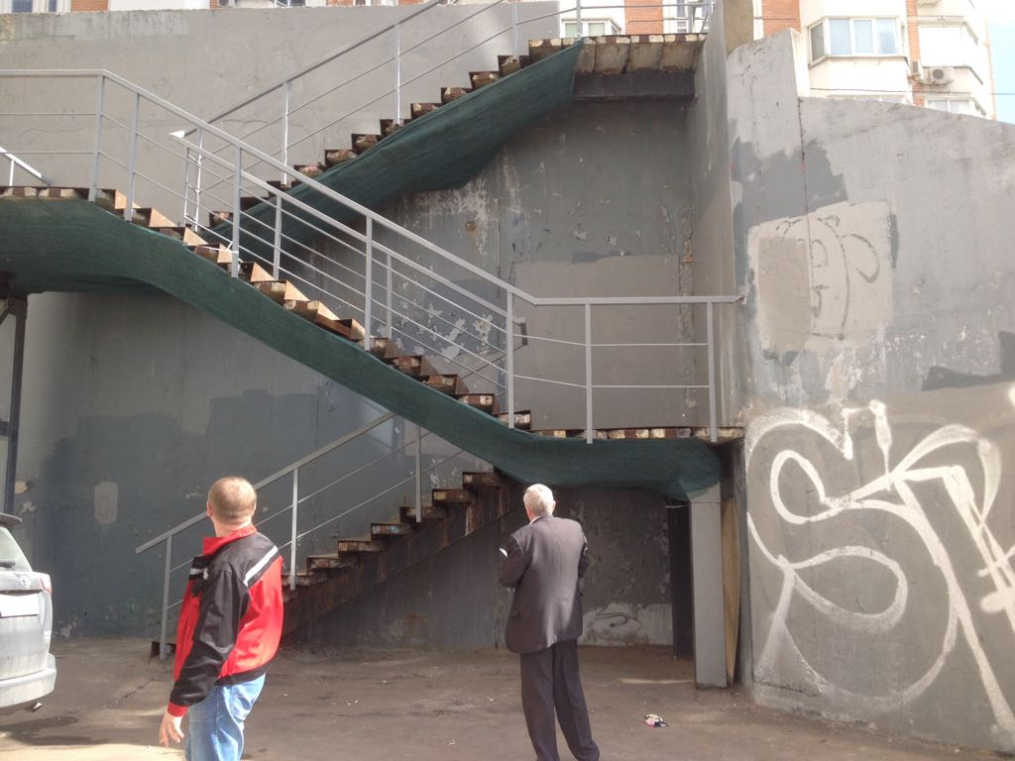
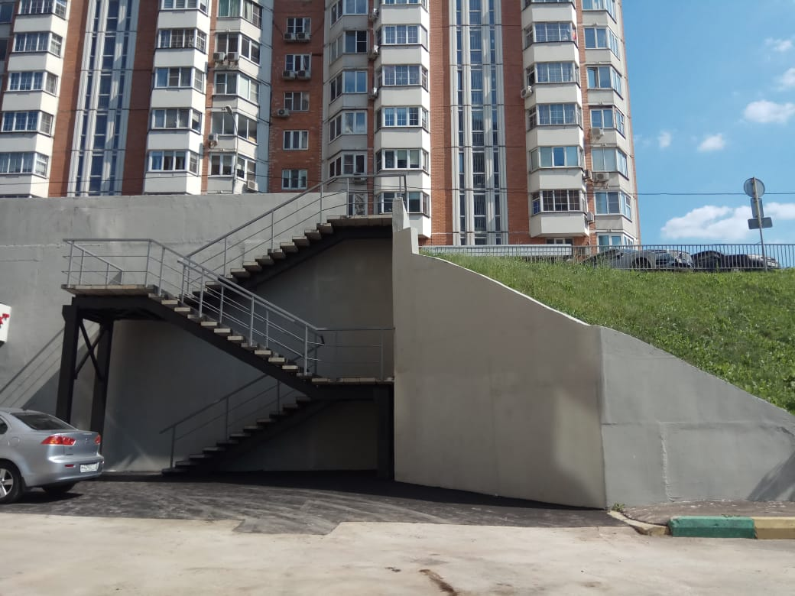
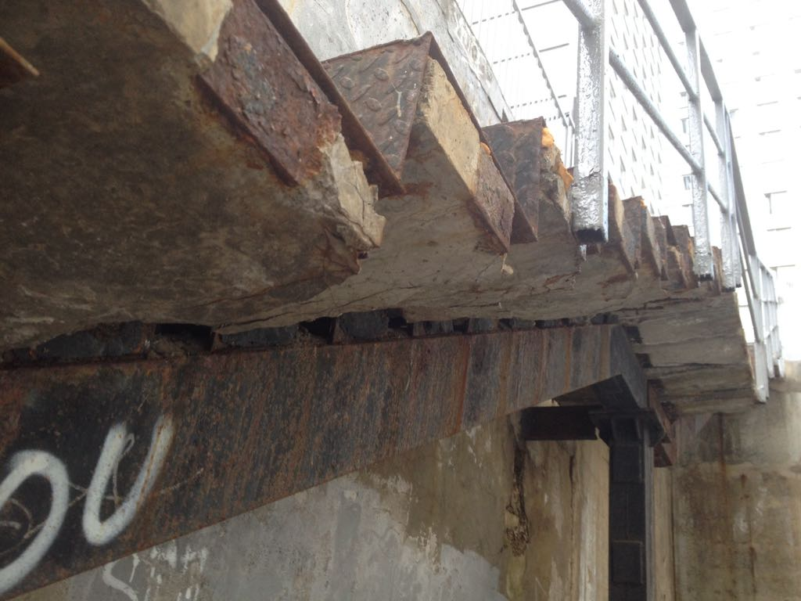
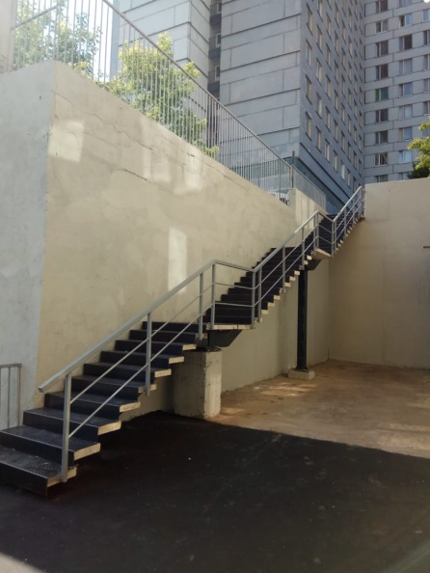
ул. Кравченко д.11
До
После
Выполнено:
-ремонт лестницы 2 шт.,ремонт подпорной стены 2 шт., ремонт асфальтобетонного покрытия
Сумма потраченных средств - 1533,72

Slide 7
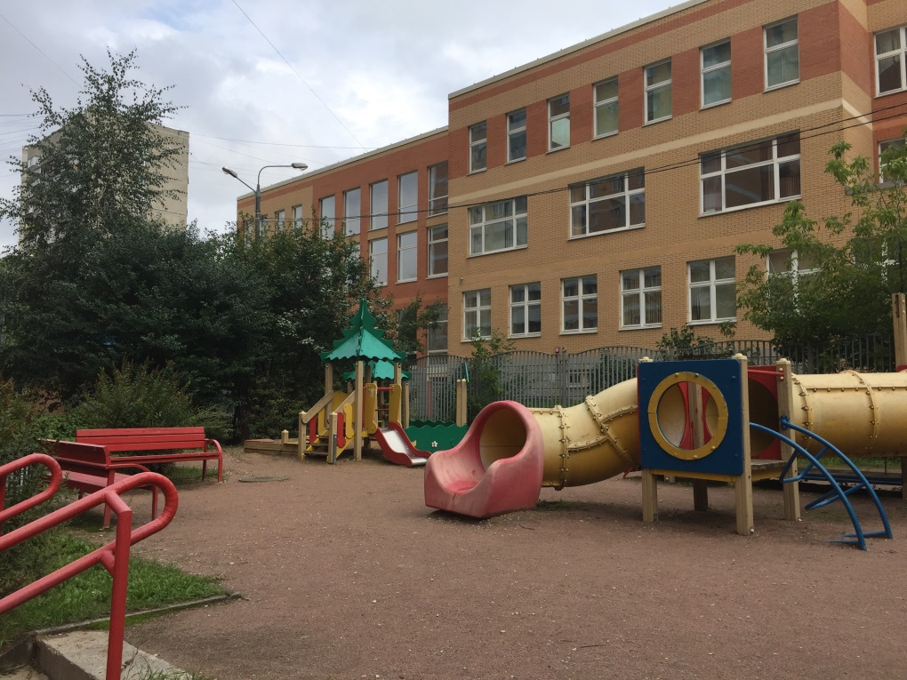
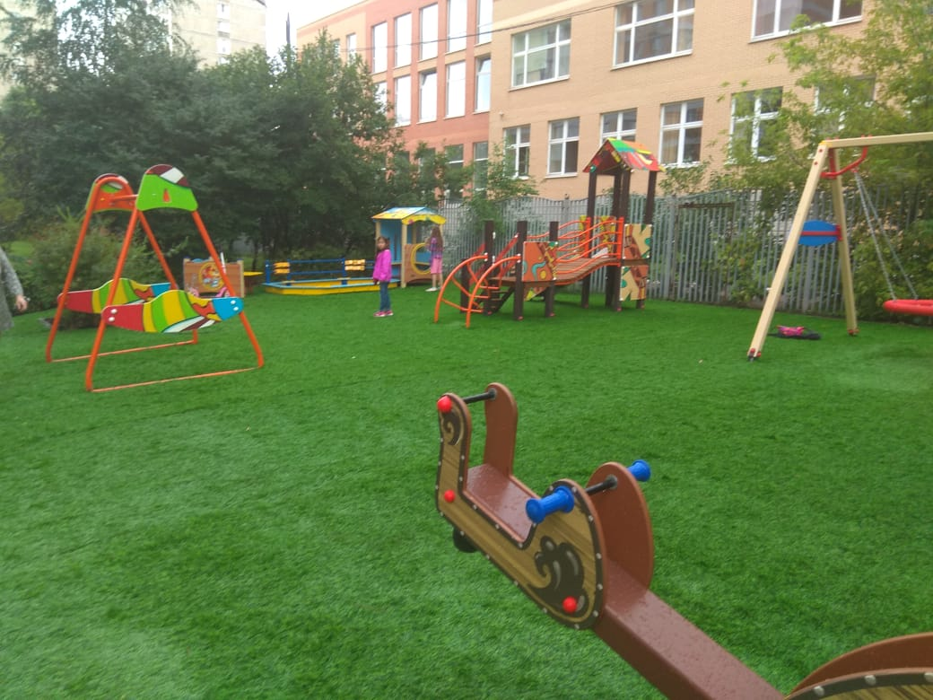
ул. Лобачевского д.8
До
После
Выполнено:
-ремонт асфальтобетонного покрытия, замена дорожного камня, ремонт газона, посадка кустарников.
Сумма потраченных средств - 4102,38

Slide 8
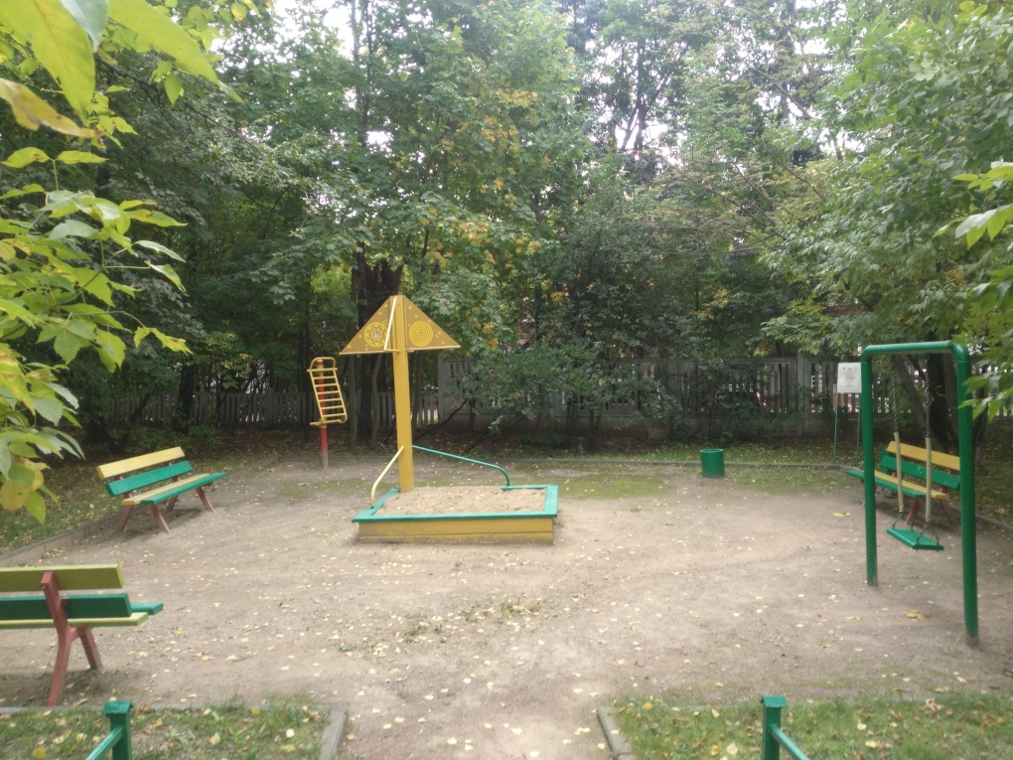
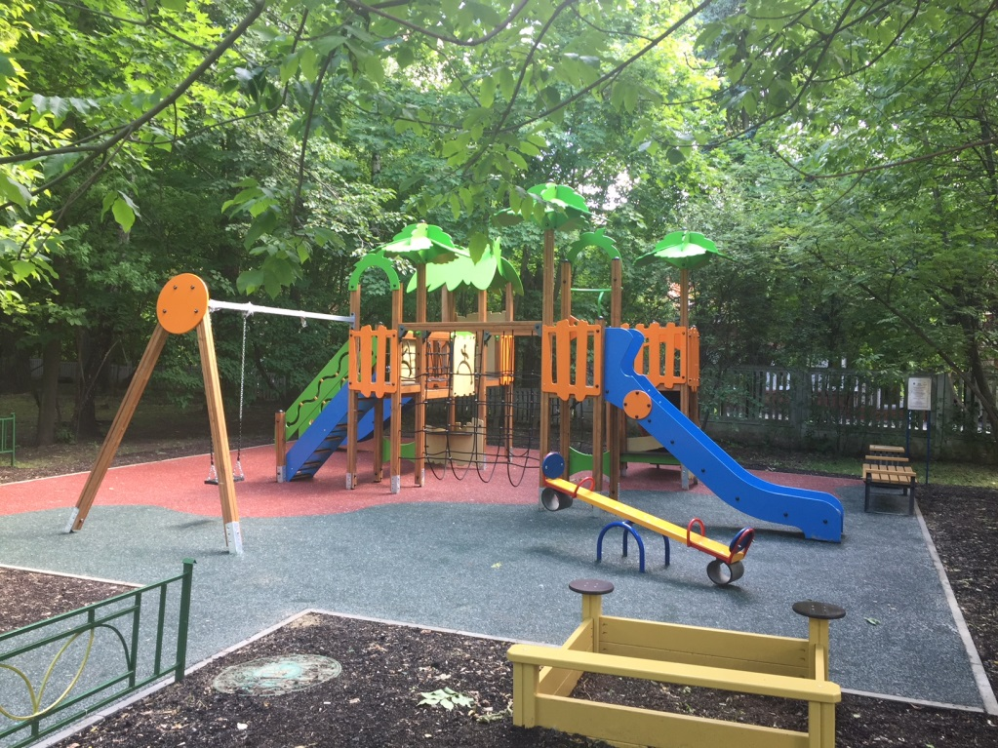
ул. Лобачевского д.16
До
После
Выполнено:
-ремонт детской площадки, ремонт асфальтобетонного покрытия, замена садового камня, ремонт газона, установка МАФ.
Сумма потраченных средств - 1353,11

Slide 9
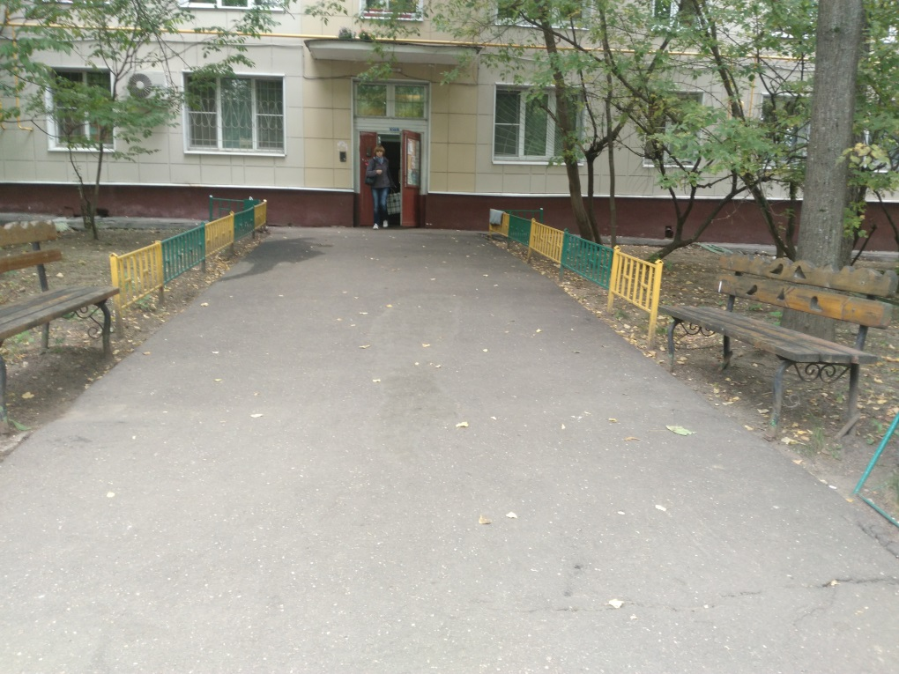
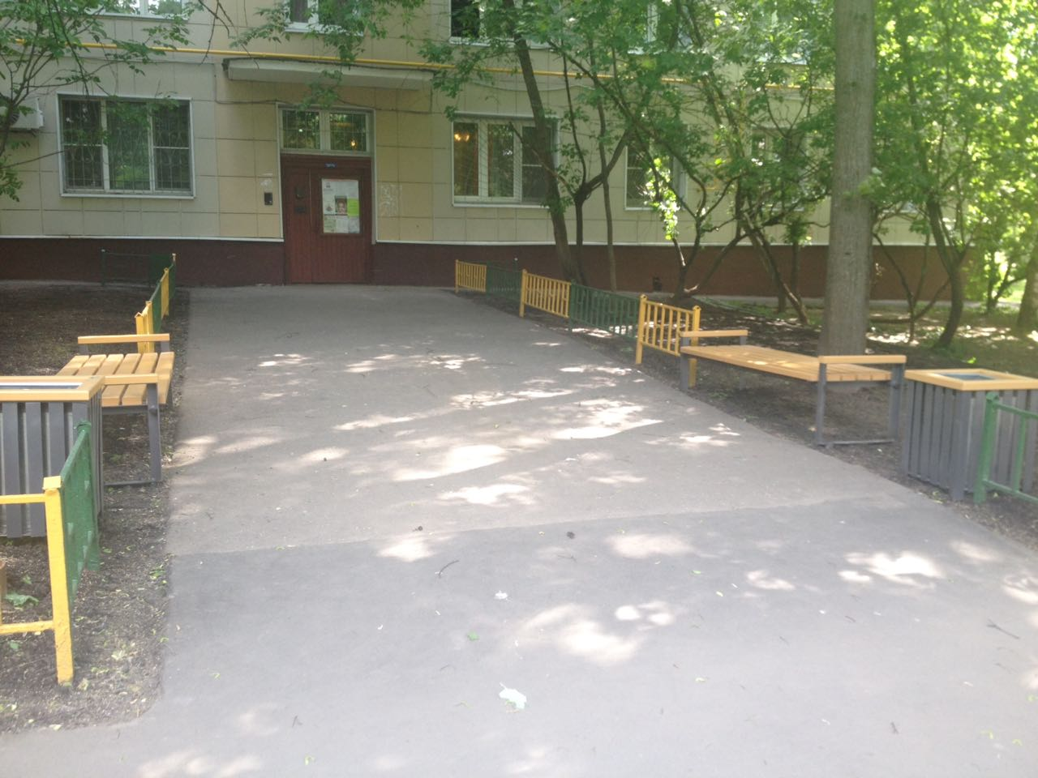
ул. Лобачевского д.10
До
После
Выполнено:
-ремонт асфальтобетонного покрытия, ремонт газона, устройство парковочных карманов, замена МАФ
Сумма потраченных средств - 702,77

Slide 10
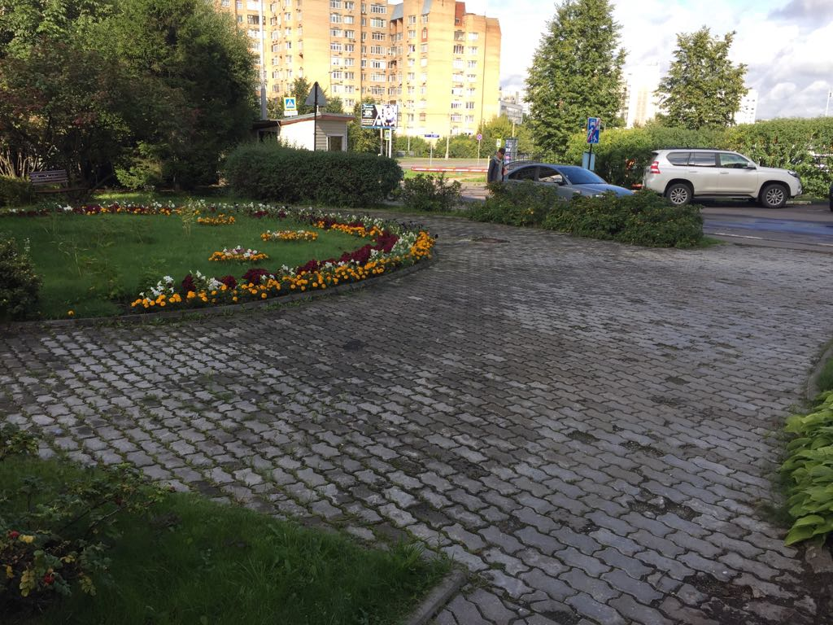
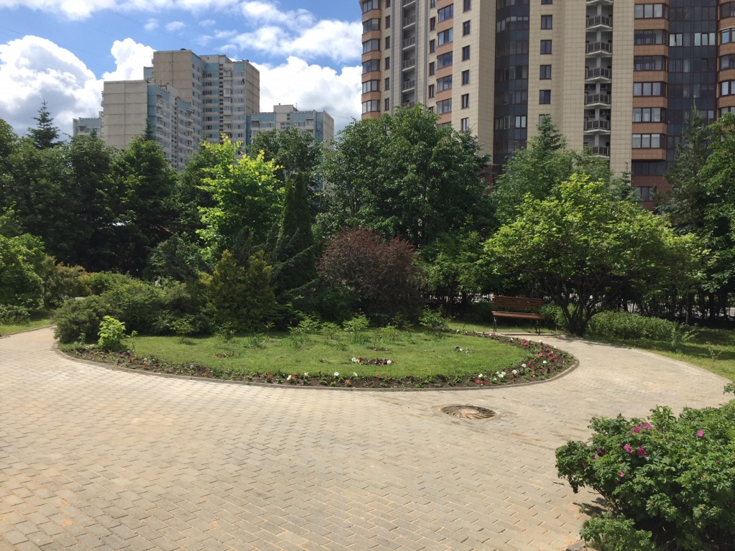
ул. Удальцова д.32 корп.1
До
После
Выполнено:
-Замена покрытия из брусчатки
Сумма потраченных средств - 559,03

Slide 11
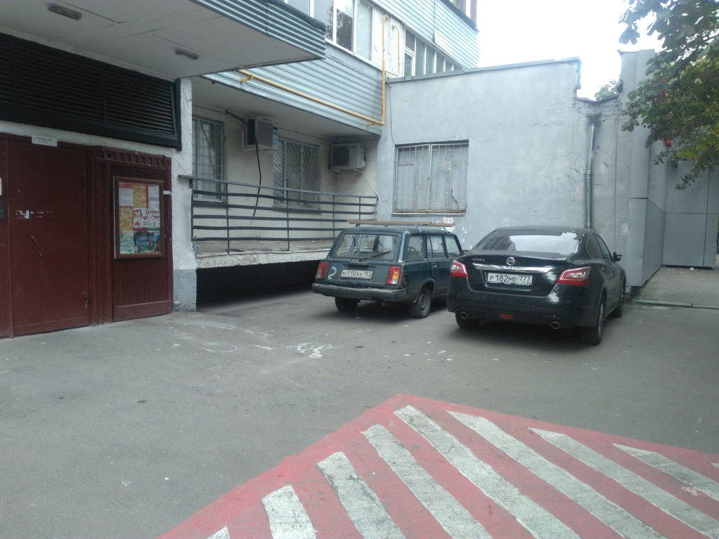
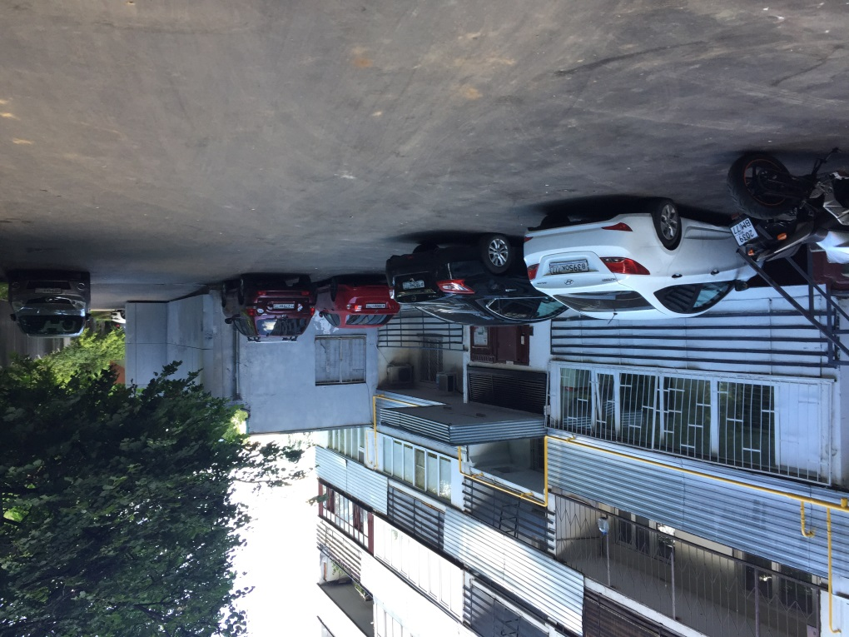
Ленинский пр-т д.130 корп.1
До
После
Выполнено:
-ремонт асфальтобетонного покрытия, замена дорожного камня, ремонт газона, посадка кустарников.
Сумма потраченных средств - 673,16

Slide 12
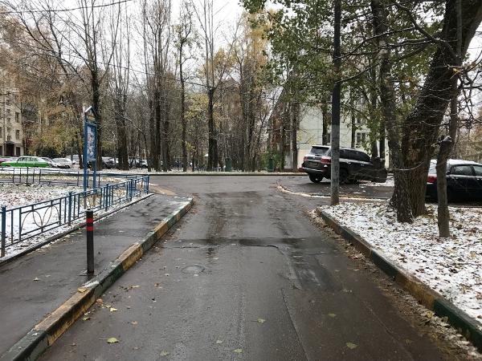
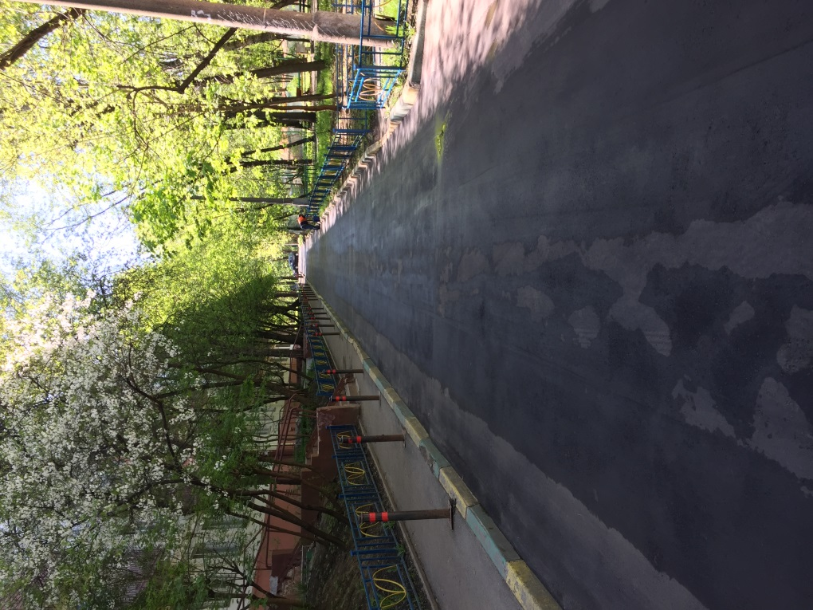
ул. Лобачевского д.86
До
После
Выполнено:
-ремонт асфальтобетонного покрытия
Сумма потраченных средств - 398,26

Slide 13
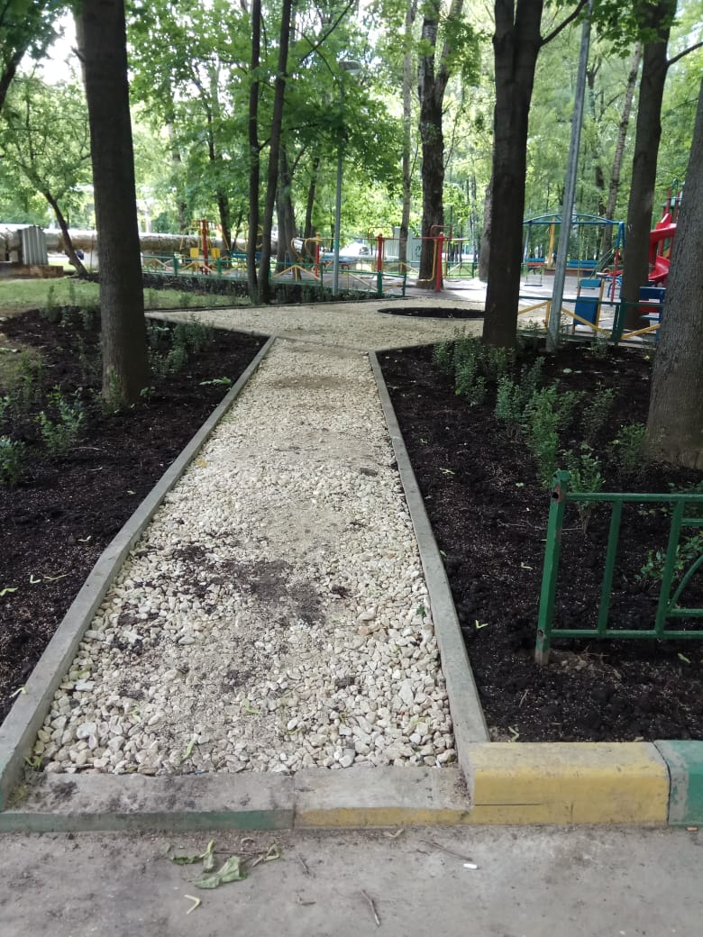
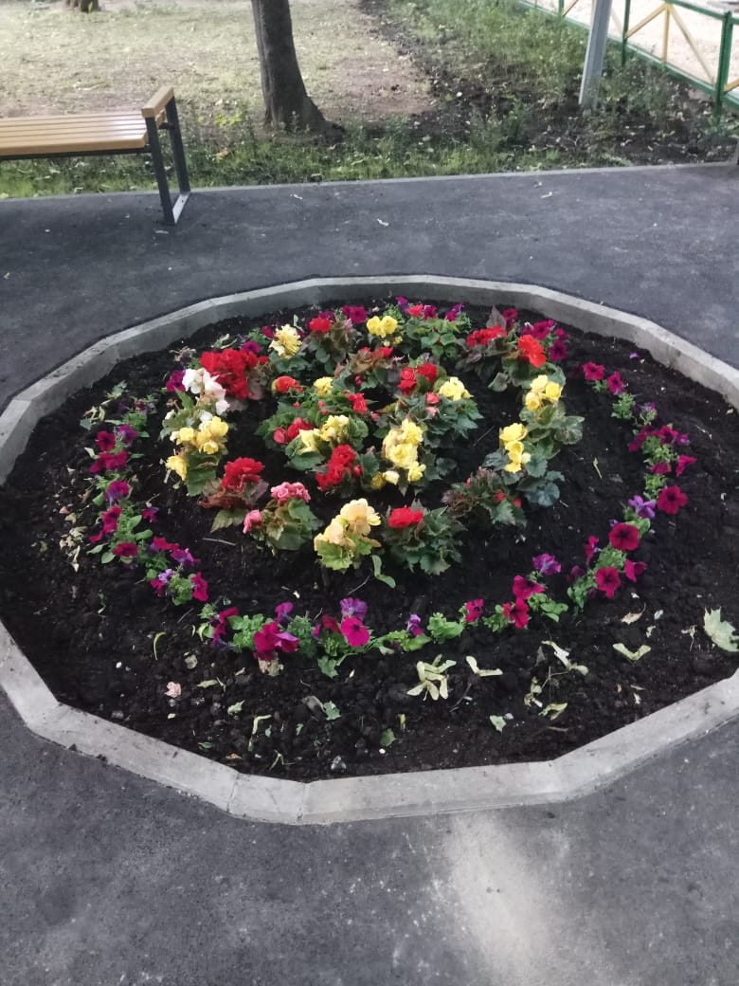
ул. Удальцова д.3 корп.14
До
После
Выполнено:
-Установка садового камня, устройство новой пешеходной дорожки и зоны отдыха, посадка кустарников, устройство МАФ.
Сумма потраченных средств - 300,23

Slide 14
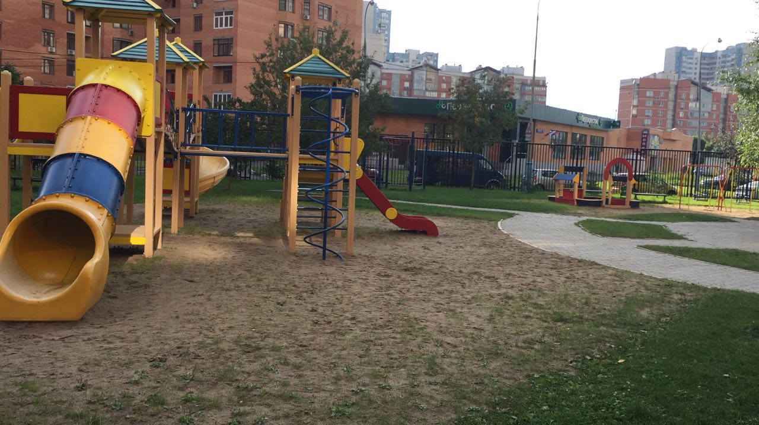
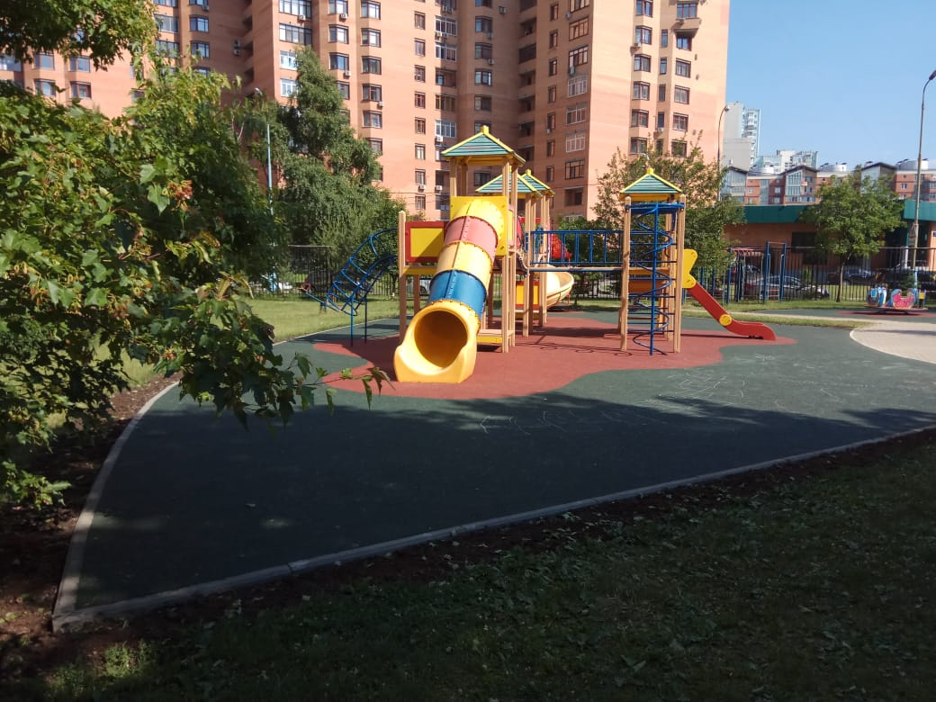
ул. Лобачевского д.92 корп.4
До
После
Выполнено:
-Ремонт детской площадки, замена садового камня, замена МАФ.
Сумма потраченных средств - 1737,25

Slide 15
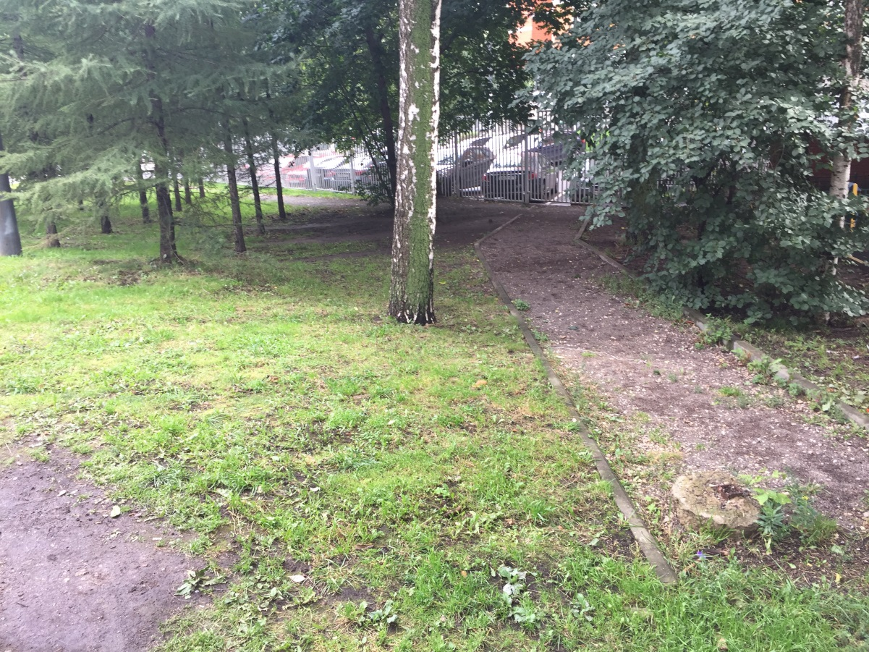
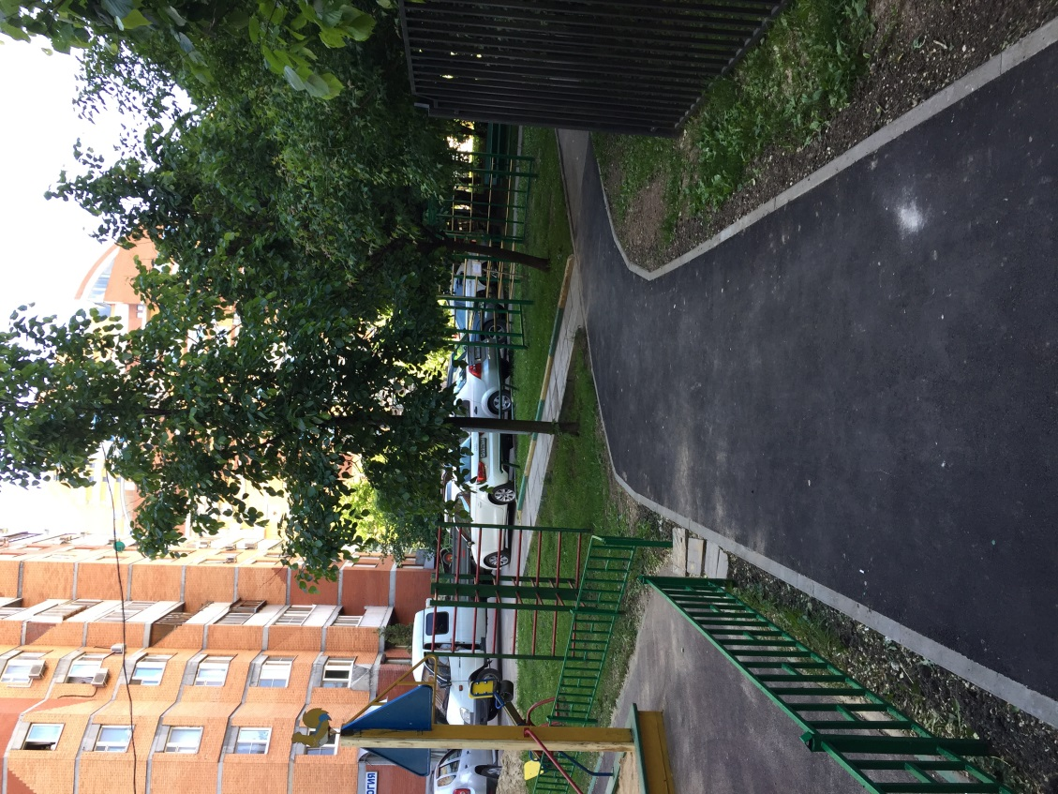
ул. Удальцова д.5 корп.1
До
После
Выполнено:
-устройство пешеходных дорожек из асфальтобетонного покрытия, замена садового камня.
Сумма потраченных средств - 115,02

Slide 16
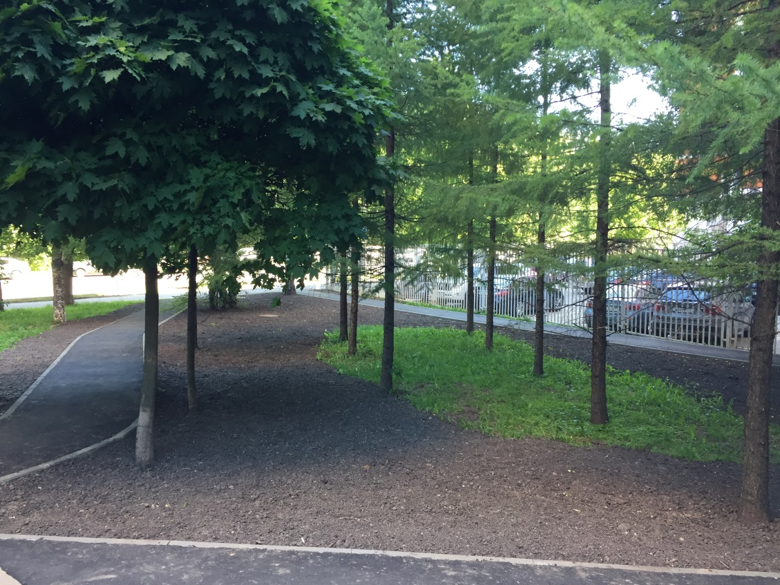
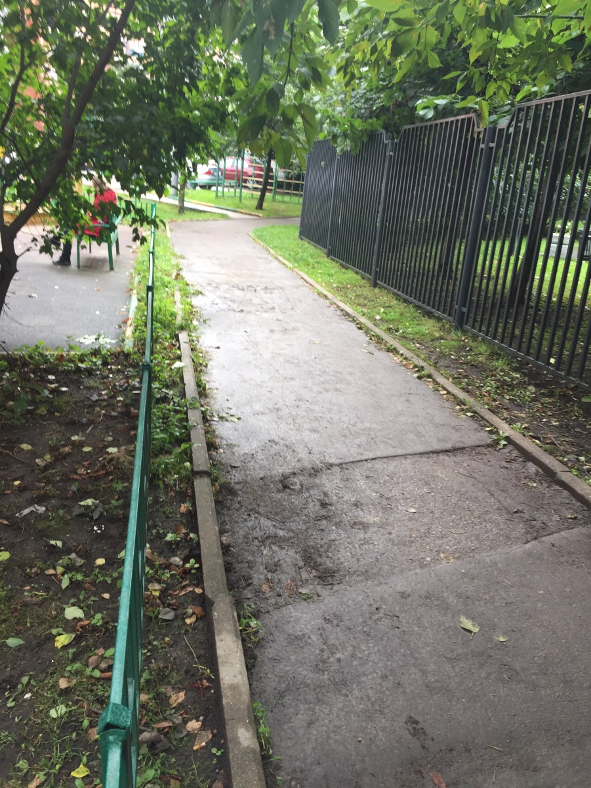
ул. Удальцова д.5 корп.2
До
После
Выполнено:
-устройство пешеходных дорожек из асфальтобетонного покрытия, устройство садового камня, ремонт газона.
Сумма потраченных средств - 640,27

Slide 17
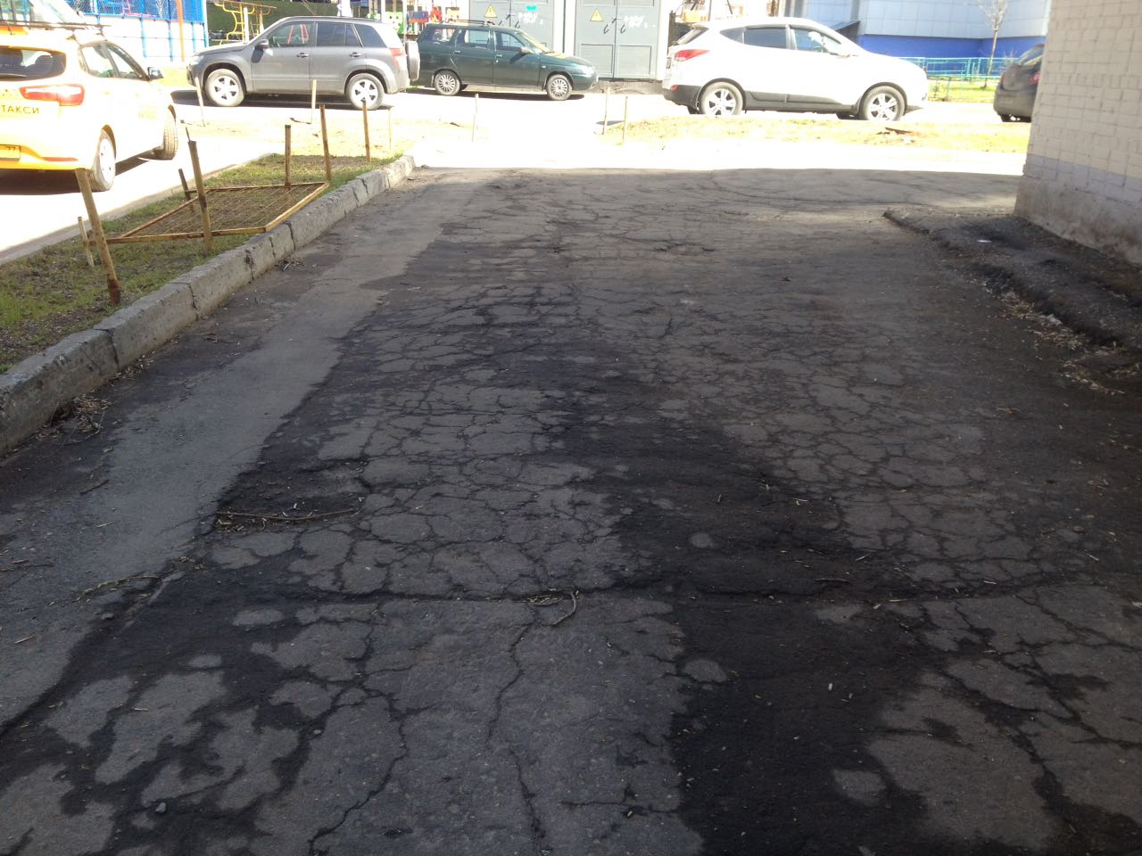
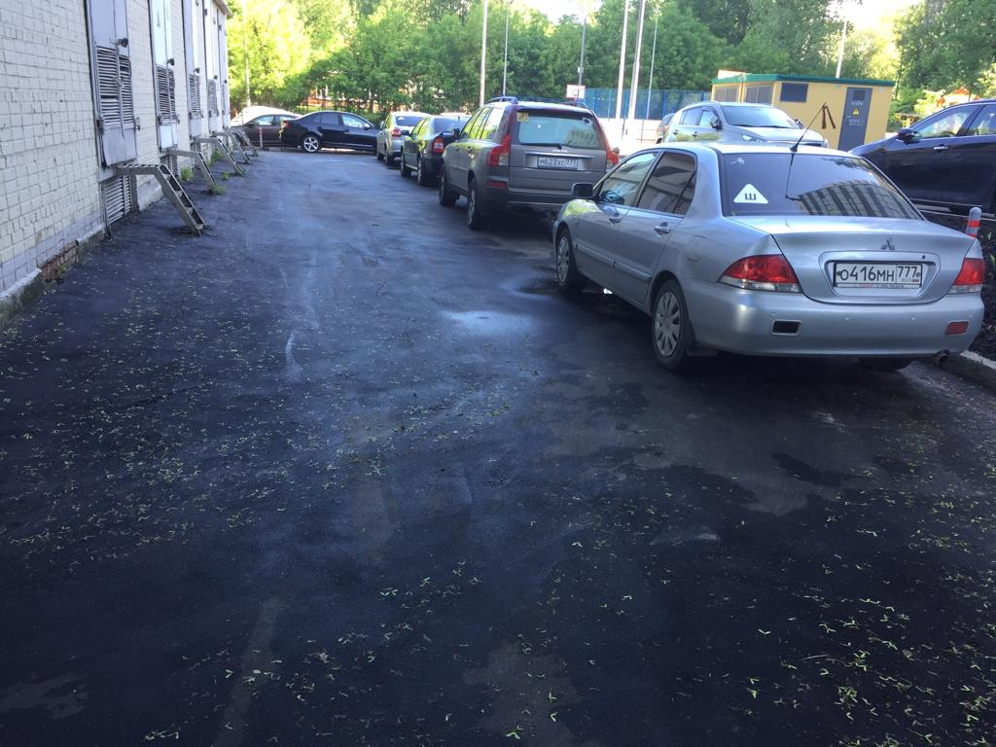
ул. Лобачевского д.12
До
После
Выполнено:
-ремонт асфальтобетонного покрытия, ремонт газона, устройство антипарковочных столбиков.
Сумма потраченных средств - 493,05

Slide 18
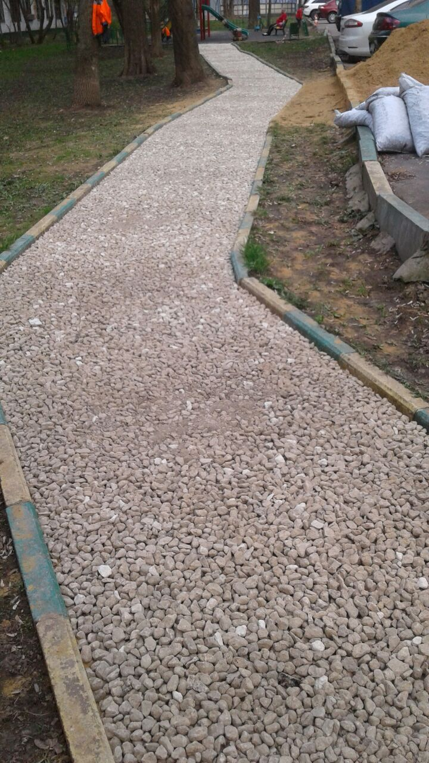
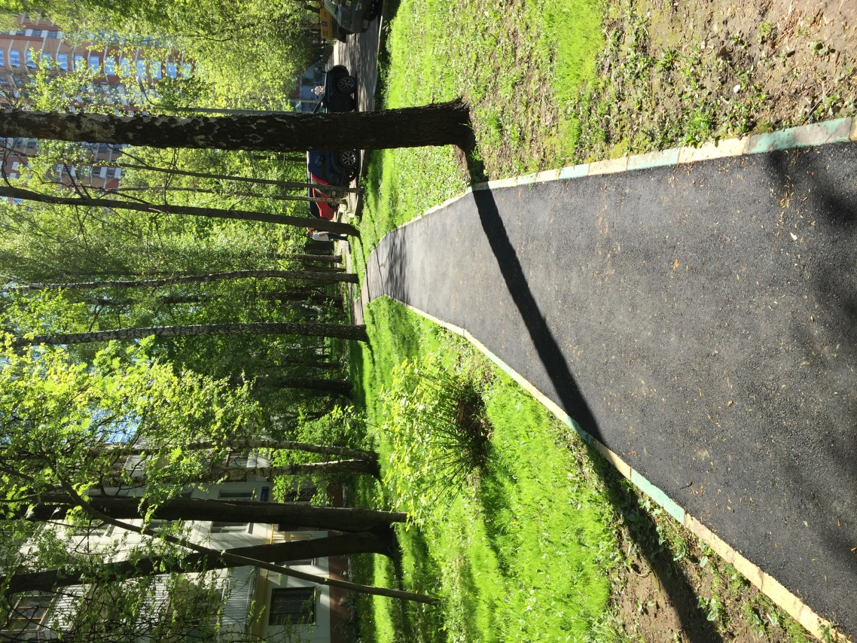
ул. Удальцова д.39
До
После
Выполнено:
-устройство пешеходных дорожек из асфальтобетонного покрытия
Сумма потраченных средств - 77,92

Slide 19
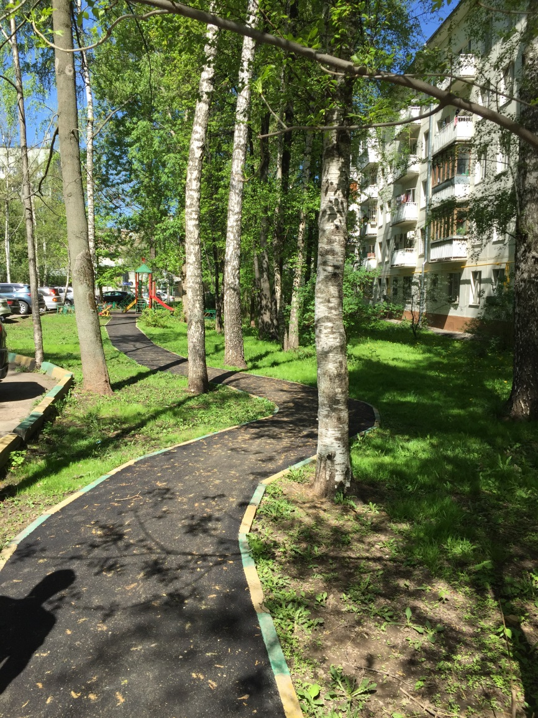
ул. Удальцова д.37
До
После
Выполнено:
-устройство пешеходных дорожек из асфальтобетонного покрытия
Сумма потраченных средств - 81,08

Slide 20
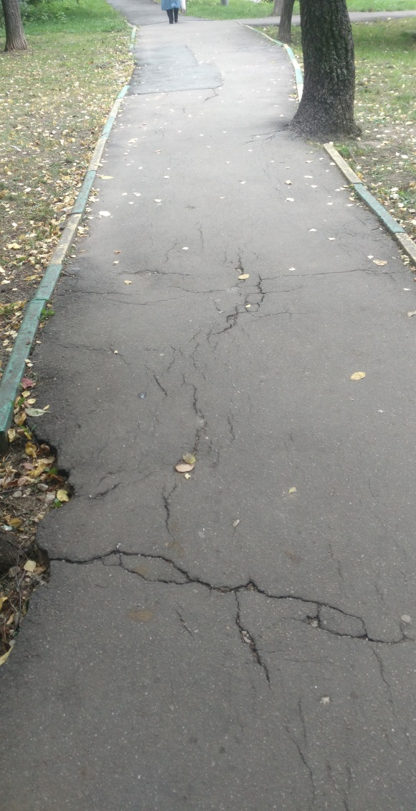
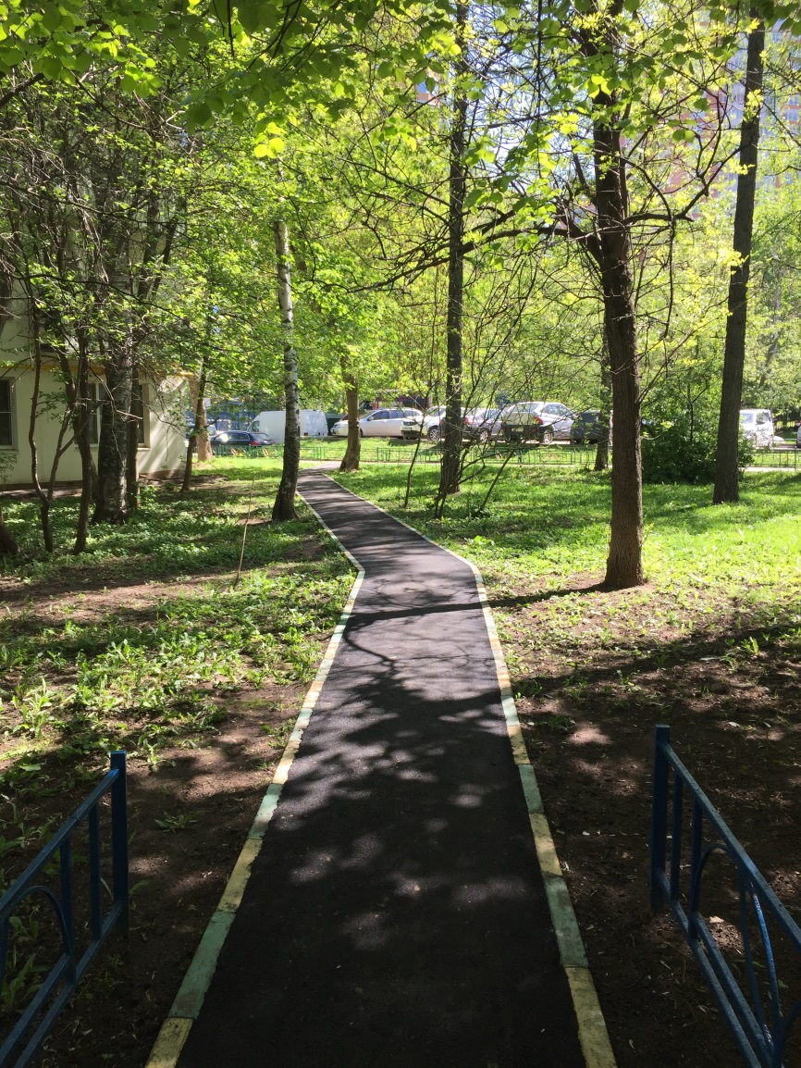
ул. Удальцова д.45
До
После
Выполнено:
-устройство пешеходных дорожек из асфальтобетонного покрытия
Сумма потраченных средств - 64,08

Slide 21
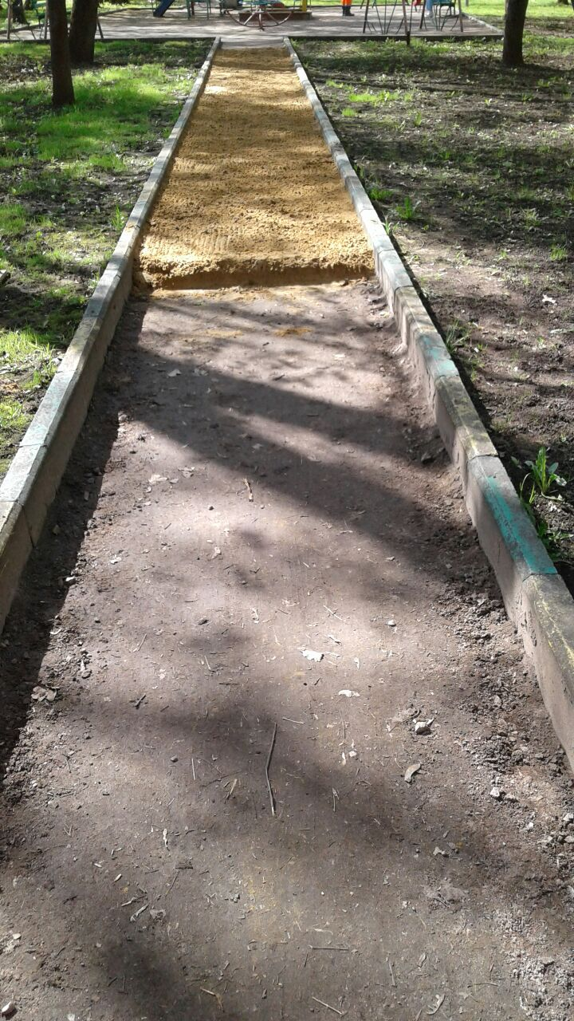
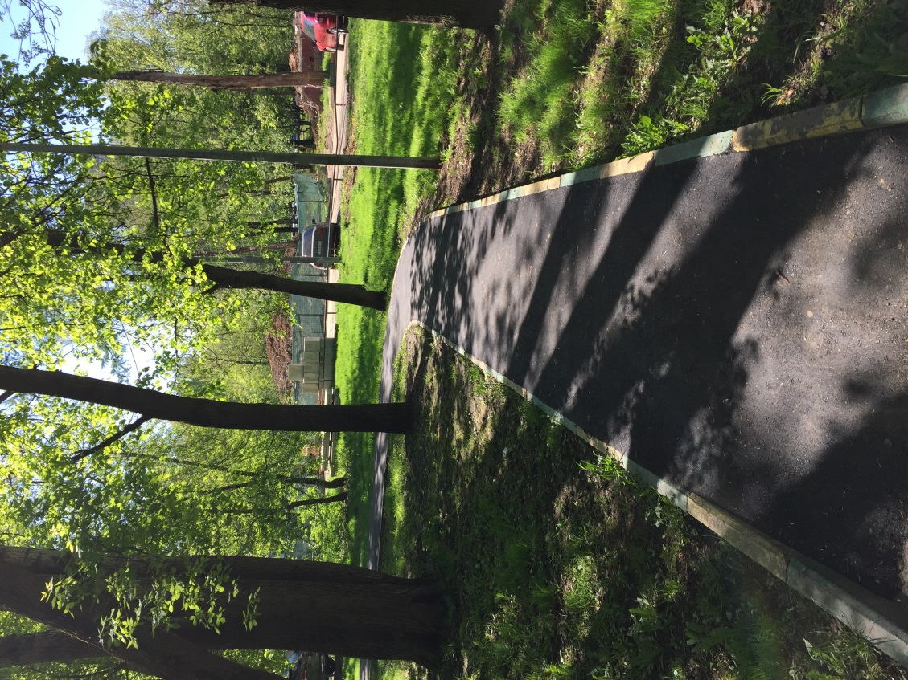
ул. Коштоянца д.23
До
После
Выполнено:
-устройство пешеходных дорожек из асфальтобетонного покрытия
Сумма потраченных средств - 104,52

Slide 22
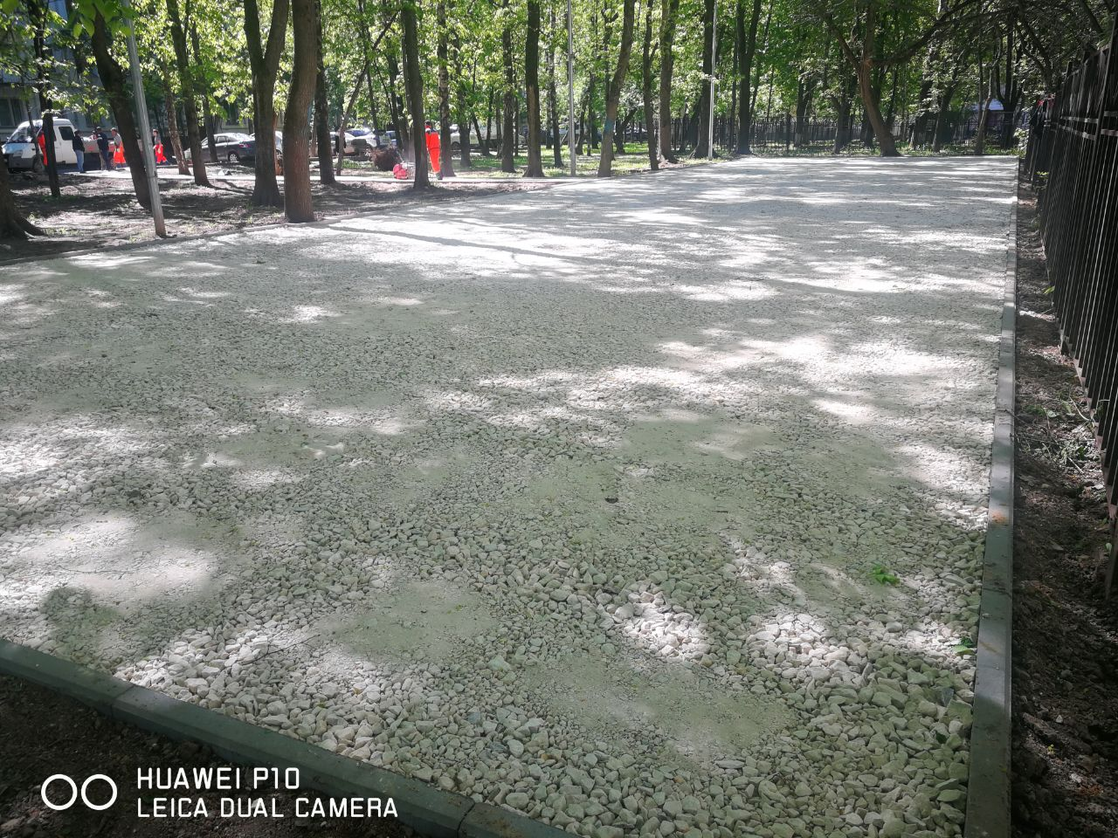
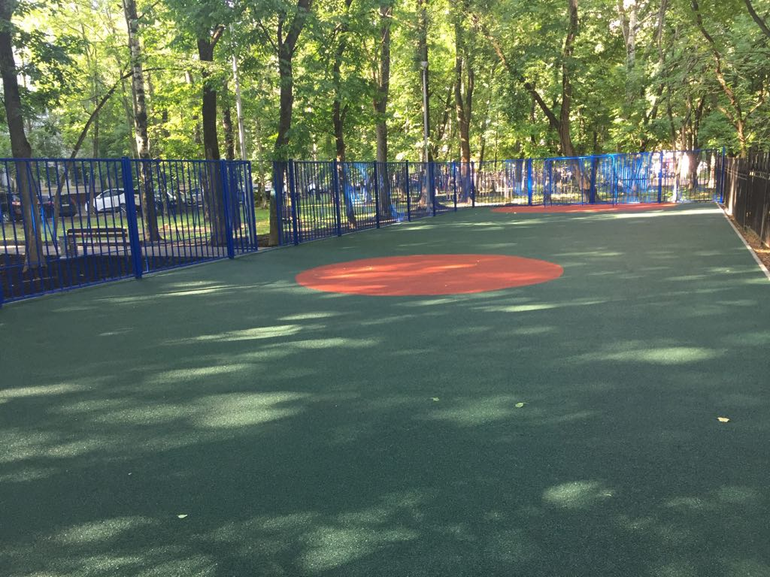
пр-т Вернадского, д. 22
До
После
Выполнено:
-Замена садового камня, ремонт тротуаров, ремонт газона, ремонт спортивной площадки, устройство ограждения, установка МАФ.
Сумма потраченных средств - 1969,93

Slide 23
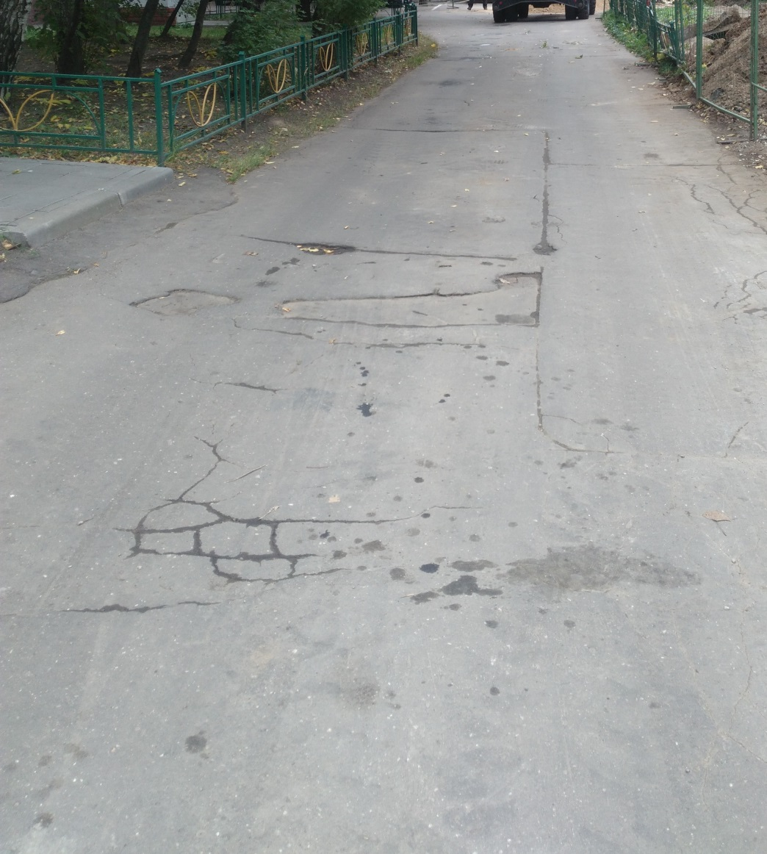
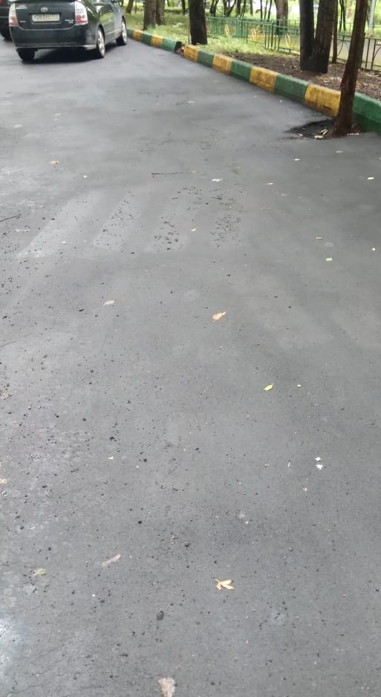
ул. Лобачевского д.44А
До
После
Выполнено:
-Ремонт асфальтобетонного покрытия Сумма потраченных средств - 148,1

